Slide 1
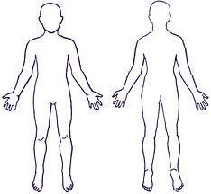
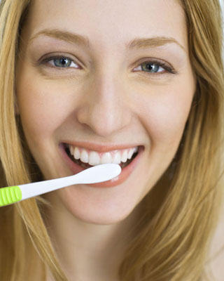
II.Osobna higijena
1. Naše tijelo treba redovito održavati čistim.
2. Zube peremo najmanje dvaput dnevno, navečer za zdravlje, a ujutro za ljepotu!

Slide 2
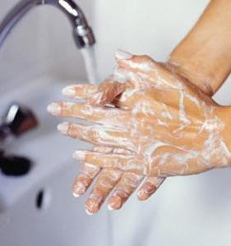
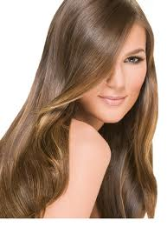
II. Osobna higijena
3. Nužno je svakodnevno pranje ruku.
4. Kosa treba biti čista i uredna. Prati ju 2-3 puta tjedno, a po potrebi i više.

